Slide 1
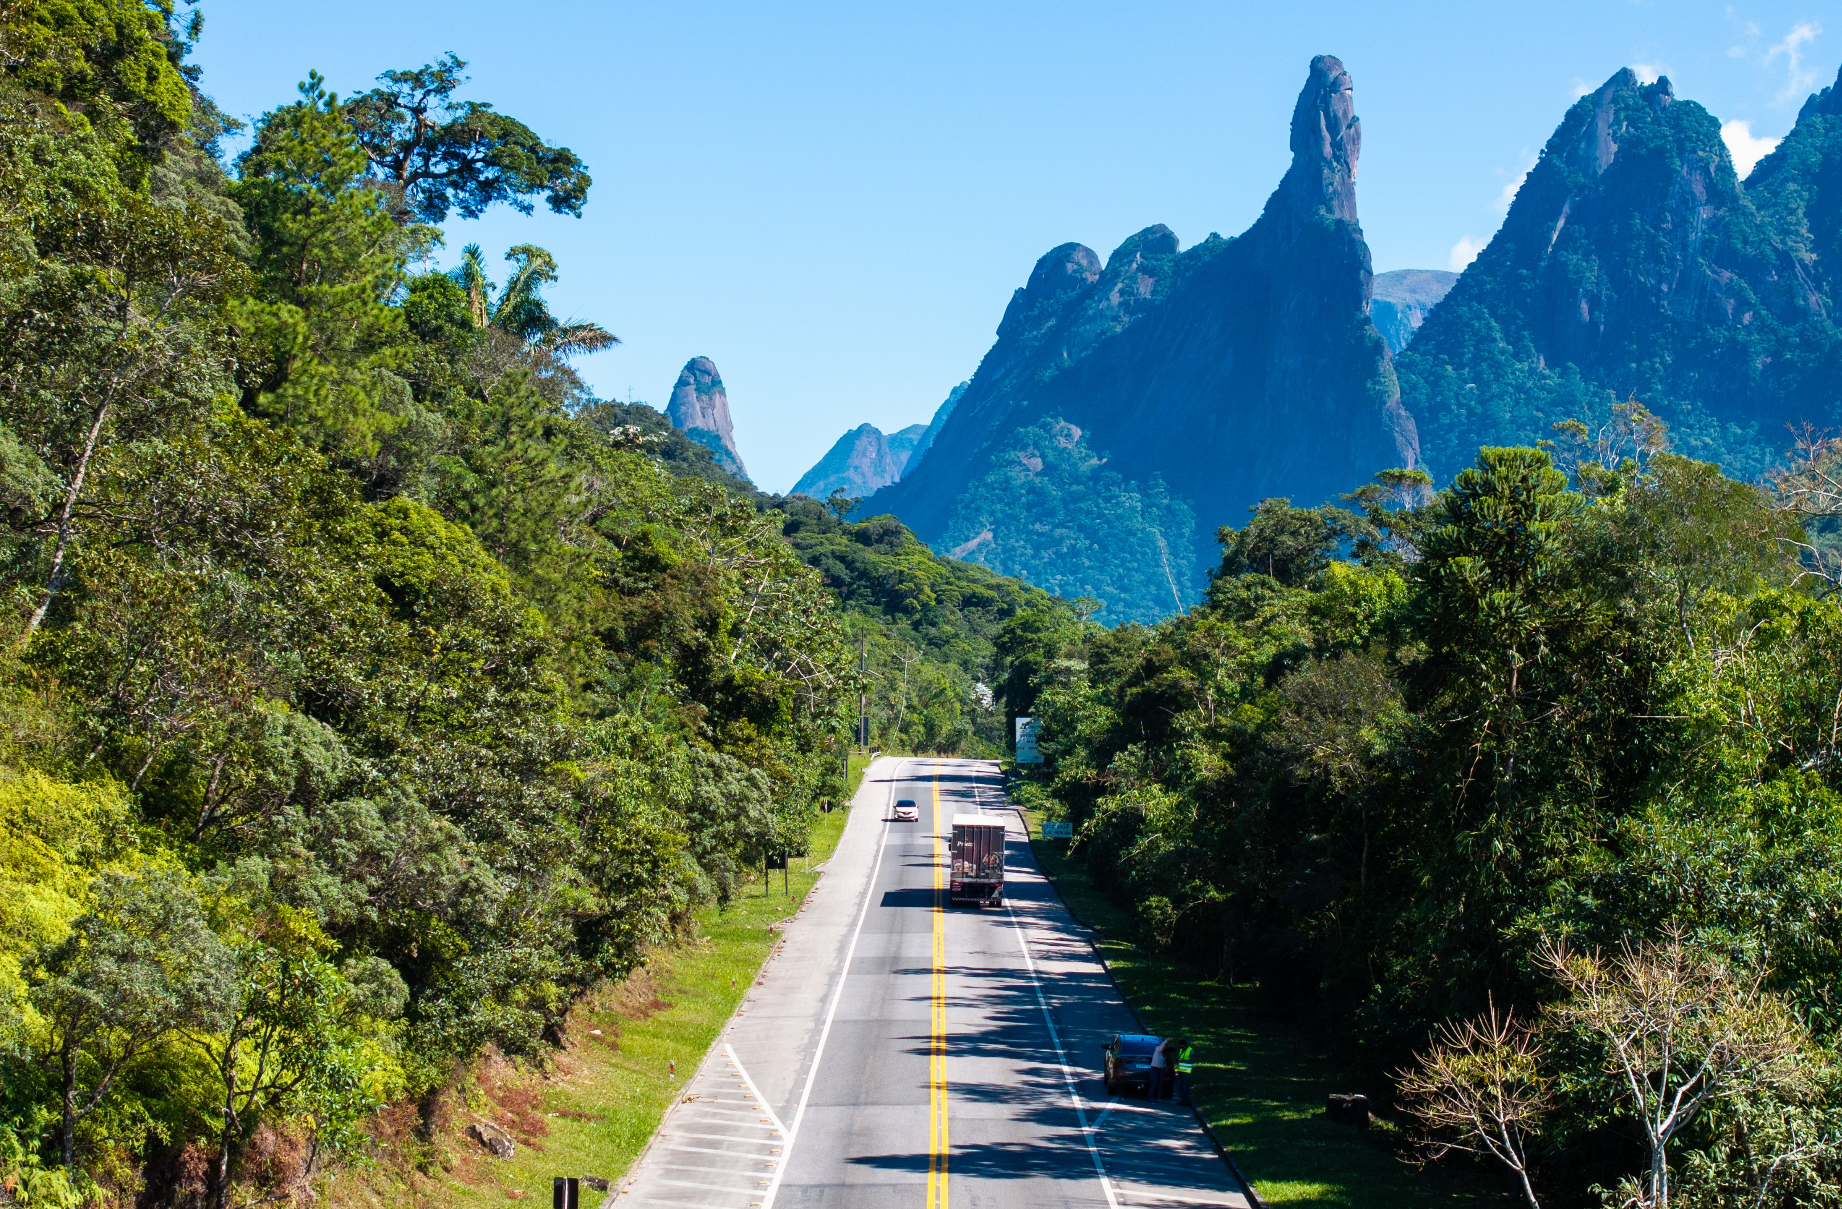

ProjectWise
Web
Gestão de documentos

Slide 2
Roteiro do treinamento
Etapa | Conteúdo | Tempo
1 | Apresentação | 15 min
2 | Acesso e navegação | 20 min
3 | Gestão de documentos | 40 min
4 | Pesquisa e localização | 20 min
5 | Governança e boas práticas | 25 min
6 | Fluxos documentais | 20 min
Notes:
Duração de referência: 140 minutos, equivalentes a 2h20, sem intervalo. Os tempos incluem explicações e demonstrações.

Slide 3
O que é o ProjectWise
O ProjectWise gerencia documentos e informações de projetos de infraestrutura.
Cada documento reúne um arquivo e informações como descrição, disciplina, revisão e situação.
O ambiente compartilhado permite localizar documentos e acompanhar seu histórico.
Notes:
Exemplos de documentos: desenhos, relatórios, memoriais e planilhas. O conteúdo deste treinamento considera exclusivamente o acesso pela versão Web.

Slide 4
Benefícios na rotina
Documentos organizados por projeto, pasta e disciplina.
Acesso de acordo com as responsabilidades de cada participante.
Consulta às revisões, às versões e à situação documental.
Menos tempo para localizar arquivos e menor risco de utilizar uma cópia desatualizada.

Slide 5
Acesso e navegação
Etapa 2 do treinamento
Acesso exclusivamente pelo ProjectWise Web.

Slide 6
Acesso pelo navegador
O usuário acessa o endereço disponibilizado pela organização e conclui a autenticação.
Depois, seleciona o projeto ou a conexão disponíveis para seu perfil.
A visualização do conteúdo depende das permissões concedidas.
Se um projeto não aparecer, confira o ambiente e solicite a verificação do acesso.
Notes:
O ProjectWise Explorer é a aplicação para computador. Esta apresentação utiliza exclusivamente a versão Web. Não se pressupõe que todos os projetos estejam visíveis após a autenticação.

Slide 7
Projetos, pastas e documentos
A estrutura de pastas organiza os documentos conforme o padrão do projeto.
Na listagem, confira o nome, a descrição, a revisão e o estado disponíveis.
Antes de utilizar um resultado, confirme se ele pertence ao projeto e à pasta corretos.
Notes:
Demonstração: acessar um projeto de treinamento, navegar até uma disciplina e selecionar um documento. As colunas disponíveis variam conforme a configuração do ambiente.

Slide 8
Propriedades e atributos
Os atributos registram informações utilizadas na identificação e na pesquisa.
Disciplina, revisão e número documental são exemplos de campos do cadastro.
O nome do arquivo e os atributos precisam ser coerentes.
Divergências podem prejudicar a localização e o processamento do documento.
Notes:
Atividade: localizar nas propriedades de um documento a revisão e a disciplina. Comparar essas informações com o nome do arquivo.

Slide 9
Gestão de documentos
Etapa 3 do treinamento
Recebimento, consulta e identificação das entregas.

Slide 10
Inclusão da documentação
A inclusão ocorre por meio de GRDs aceitas pelos assistentes da engenharia.
A GRD identifica os documentos encaminhados na remessa.
A inclusão manual cabe ao pessoal autorizado, em situações específicas e conforme a demanda.
Se uma entrega não aparecer, verifique o recebimento com o responsável.
Notes:
A inclusão manual não é uma atividade geral dos participantes deste treinamento. Ela deve seguir a demanda e a autorização aplicáveis, respeitando pasta, nomenclatura e atributos.

Slide 11
Download e consulta
O download disponibiliza uma cópia do documento no computador.
Essa cópia pode ficar desatualizada após uma nova entrega ou alteração no ambiente.
Antes de usar o arquivo, confira a revisão e a situação no ProjectWise Web.
Solicitações de alteração ou substituição seguem o procedimento interno.

Slide 12
Programas para abrir os arquivos
Formato | Exemplos de programas compatíveis
PDF | Adobe Acrobat Reader ou outro leitor de PDF.
DWG | Autodesk DWG TrueView, AutoCAD ou outro leitor compatível.
DGN | Bentley View, MicroStation ou outro leitor compatível.
DOCX | Microsoft Word ou aplicação compatível.
XLSX | Microsoft Excel ou aplicação compatível.
Notes:
O navegador pode oferecer pré-visualização conforme o formato e os recursos do ambiente. Para abrir uma cópia baixada no computador, é necessário instalar um programa compatível com o formato e com a versão do arquivo. Referências externas, fontes e outros arquivos de apoio também podem ser necessários.

Slide 13
Versão e revisão
A versão está ligada ao controle das ocorrências de um documento no sistema.
A revisão identifica uma evolução ou emissão conforme o padrão documental.
Na consulta, compare o nome do arquivo com os atributos e a entrega esperada.
Uma divergência deve ser encaminhada ao responsável pela documentação.

Slide 14
Pesquisa e localização
Etapa 4 do treinamento
Consultas realizadas no ProjectWise Web.

Slide 15
Pesquisa pelo nome
Utilize o recurso de pesquisa disponível no ProjectWise Web.
Informe o código completo ou uma parte conhecida do nome.
Confira o escopo da busca, pois ele pode limitar os resultados.
Valide projeto, revisão e situação antes de utilizar o documento.

Slide 16
Filtros e atributos
Use os filtros e os campos efetivamente disponíveis na conexão Web.
Quando oferecidos, combine critérios como disciplina, revisão, número e estado.
Se não houver resultados, revise o escopo, a grafia e os filtros.
Verifique também se o usuário possui permissão de acesso ao conteúdo.
Notes:
Não há pressuposto de que todos os recursos do Explorer estejam disponíveis na interface Web. A demonstração deve utilizar as opções apresentadas no ambiente da turma.

Slide 17
Buscas salvas
Quando disponíveis na conexão Web, as buscas salvas reutilizam critérios de consulta.
Os resultados mudam conforme os documentos são incluídos ou atualizados.
Essas consultas podem apoiar o acompanhamento de pendências.
Se a busca desejada não aparecer, utilize a pesquisa disponível ou solicite orientação.

Slide 18
Atividade de pesquisa
Localize um documento pelo nome no ProjectWise Web.
Confirme a pasta, a revisão e o estado apresentados.
Refine a consulta utilizando os filtros disponíveis.
Se houver uma busca salva acessível, identifique quais documentos ela retorna.
Notes:
Utilizar um projeto de treinamento com conteúdo previamente selecionado. A atividade depende dos recursos e das permissões disponíveis para a turma.

Slide 19
Governança e boas práticas
Etapa 5 do treinamento
Nomenclatura, organização e responsabilidades.

Slide 20
Exemplo real de nomenclatura
ERM-465RJ-010+550-BSO-FUN-DE-F1-001-R00B.dwg
O nome reúne nove campos de identificação separados por hífens.
A extensão indica o formato do arquivo.
A grafia da revisão R00B permanece igual à do documento real.
Notes:
Exemplo real fornecido pelo usuário. Os próximos slides identificam cada campo. Os significados específicos de cada código seguem a tabela de nomenclatura vigente no projeto.

Slide 21
Nomenclatura e identificação
Parte | Campo | Leitura
ERM | Concessionária | Código da concessionária responsável.
465RJ | Rodovia e UF | Rodovia 465, no Rio de Janeiro.
010+550 | Localização | Km 10 mais 550 metros.
BSO | Tipo de obra | Código da obra ou intervenção.
FUN | Tipo de projeto | Código da categoria ou etapa do projeto.
Notes:
Os significados específicos dos códigos ERM, BSO e FUN devem seguir a tabela de nomenclatura aplicável. A localização no formato 010-020 representaria um trecho entre os quilômetros 10 e 20.

Slide 22
Nomenclatura e documento
Parte | Campo | Leitura
DE | Classe documental | Código da classe ou do tipo de documento.
F1 | Disciplina | Código da disciplina técnica.
001 | Sequência | Número sequencial com três dígitos.
R00B | Revisão | Identificação da revisão do documento.
.dwg | Extensão | Arquivo de desenho em formato DWG.
Notes:
A extensão não integra os nove campos. Preservar R00B exatamente como consta no exemplo real, sem converter a letra para minúscula. Comparar nome, atributos e revisão esperada para a entrega.

Slide 23
Organização documental
Os documentos seguem as pastas e as disciplinas previstas para o projeto.
Pastas paralelas e duplicações sem finalidade definida dificultam a consulta.
Novas entregas precisam seguir o procedimento de revisão, versão e substituição.
O histórico deve permanecer disponível conforme o controle documental adotado.

Slide 24
Permissões e rastreabilidade
Consultar um documento não significa ter permissão para alterá-lo.
Cada participante deve possuir acesso compatível com sua função.
A trilha de auditoria registra eventos conforme a configuração do ambiente.
Atributos corretos e registros claros ajudam a compreender o histórico documental.

Slide 25
Fluxos documentais
Etapa 6 do treinamento
Estados, validação e acompanhamento de pendências.

Slide 26
Validação automática
As verificações podem considerar número documental, revisão e versão.
Conforme a regra aplicável, também verificam a presença de PDF associado ao arquivo editável.
Quando há inconsistência, o processamento pode registrar uma mensagem.
A aprovação técnica continua dependendo da análise da equipe responsável.
Notes:
Passar nas verificações automáticas não comprova a aprovação técnica do conteúdo. O usuário deve interpretar a mensagem e encaminhar a correção conforme a responsabilidade definida.

Slide 27
Estados documentais
Estado identificado | Interpretação
Nao Validado pelo Sistema | O processamento identificou uma inconsistência.
Validado pelo Sistema - A ser movido | Aguarda o processamento seguinte.
Validado pelo Sistema - Pasta destino nao localizada | A rotina não localizou a pasta de destino.
Validado pelo Sistema - Copiado p/ Disciplina | O processamento registrou a cópia para a disciplina.
Superado | Documento tratado como anterior no fluxo.
Notes:
Nomes identificados nas rotinas internas e reproduzidos como registrados. As transições e responsabilidades devem corresponder à configuração em operação.

Slide 28
Distribuição e GRD
As informações do documento orientam sua distribuição para a disciplina.
O fluxo pode encaminhar documentos anteriores para a pasta Superados.
A GRD identifica os documentos e as revisões de uma remessa.
No recebimento, os assistentes da engenharia aceitam as GRDs conforme o procedimento.
Notes:
A consulta a documentos superados deve considerar a finalidade histórica e a situação do documento vigente. A inclusão manual permanece restrita a pessoal autorizado e situações específicas conforme a demanda.

Slide 29
Acompanhamento de pendências
Localize o documento e confira o estado e a mensagem disponível.
Identifique a correção necessária e o responsável pela ação.
Acompanhe o resultado após a atualização ou o reprocessamento.
Ao solicitar suporte, informe projeto, documento, estado e mensagem recebida.

Slide 30
Caso para discussão
Uma entrega apresenta revisão diferente da esperada.
O responsável consulta a mensagem e compara arquivo, nome e atributos.
A correção segue o procedimento interno e a autorização aplicável.
Depois do reprocessamento, a equipe confere o resultado e a próxima etapa.
Notes:
Perguntas para a turma: onde localizar o documento? Qual revisão aparece no nome? Quem deve avaliar a divergência? A aprovação técnica está confirmada apenas pela validação automática? Finalizar retomando as responsabilidades e as dúvidas dos participantes.

Slide 31
Dúvidas
ProjectWise Web

